Slide 1
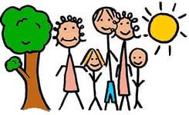
Детский мини – проект Тема: « Моя семья»
Тип проекта:
творческий,
информационно-исследовательский, краткосрочный.

Slide 2
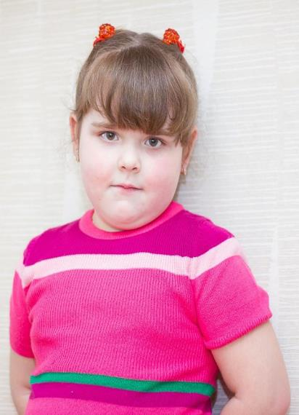
Автор:
Старчикова Ксения Сергеевна
2009 г. р.
МБДОУ детский сад
« Колокольчик»,
Кирсановского района,
Тамбовской области.
Руководитель:
воспитатель
Старчикова Татьяна Николаевна

Slide 3
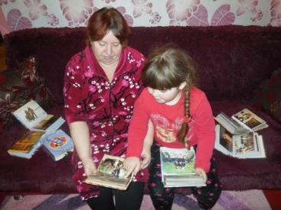
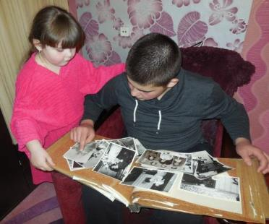
Актуальность
У меня возникли вопросы:
Кто мы?
Откуда мы родом?
Что такое семья?
Что нас связывает?
Мне удалось найти ответы на эти вопросы в ходе небольшой исследовательской работы. Я с большим интересом стала расспрашивать своих родных о нашей семье.

Slide 4
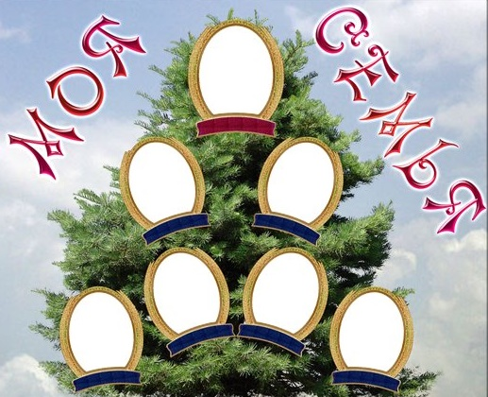
Проблема:
Я плохо знаю историю своей семьи, хочу узнать, что такое родословная и генеалогическое древо, и как его составлять.
Генеалогическое (родословное) древо – представление родственных связей в виде схемы, напоминающей дерево, ветвями и листьями которого является семья. Генеалогическое дерево позволяет проследить происхождение фамилии, а иногда и подсказать ее значение.

Slide 5
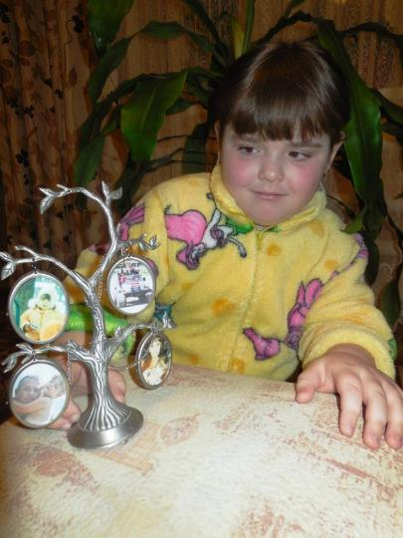
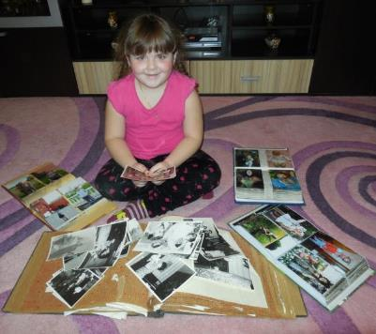
Целю работы
является составление семейного дерева моей семьи.

Slide 6
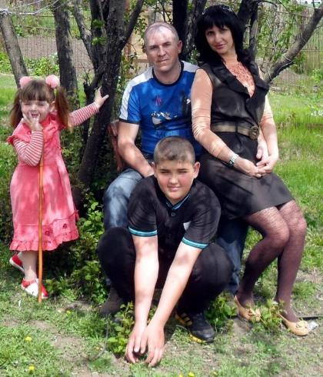
Для достижения поставленной цели мне надо решить следующие задачи:
изучить семейные фотоальбомы , провести опрос родных.
закрепить представления о семье, как о людях, живущих вместе (папа, мама, бабушки, дедушки, брат, сестра), любящих друг друга, заботящихся о друг друге.
углубить знания о своей семье, о семейных традициях.
составить генеалогическое древо.

Slide 7
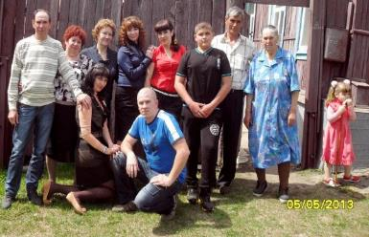
Как говорит моя мама: «Семья – это самое главное в жизни человека».Наша семья не маленькая. У меня есть мама, папа, брат, бабушки, дедушка и прабабушка . Я – самая младшая в семье.
Папа работает в другом городе, поэтому часто уезжает. Он зарабатывает деньги для нас. Мама работает в детском саду. Брат учится в школе в 9 классе. Бабушки и дедушка живут отдельно от нас, на соседних улицах. Мы часто видимся и ходим в гости друг к другу. А прабабушка моя совсем старенькая, живёт далеко и печёт очень вкусные блинчики. Я хожу в детский сад. Мы все дружные. Я люблю свою семью.

Slide 8
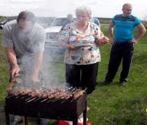
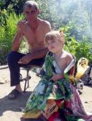
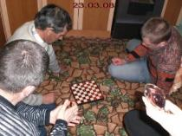
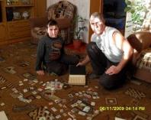
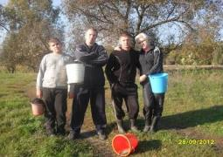
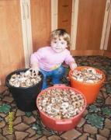
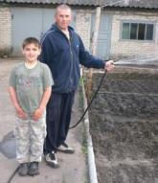
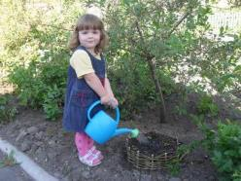
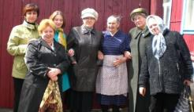
Наши традиции.
На природе любим отдыхать,
По вечерам вместе играть,
В лесу грибы собирать,
У бабы Шуры каждую Пасху встречать,
Огород сажать, вместе поливать.

Slide 9
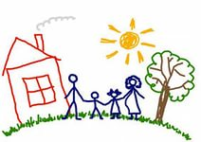
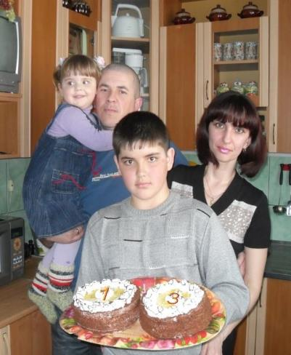
Это вся моя семья:
Мама, папа, брат и я.
Мама варит и стирает.
Папа гвозди забивает.
Ну а брат мой ходит в школу,
И учиться очень рад.
Я с игрушками играю,
Посещаю детский сад.
Любим вместе мы на кухне
Обсудить наши дела,
Потому что у меня
Очень дружная семья!

Slide 10
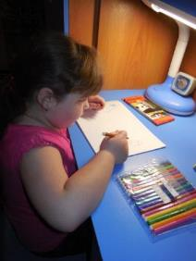
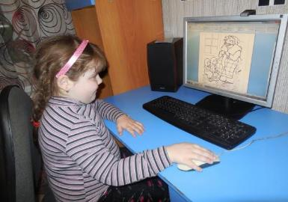
Результат работы проекта:
После проведенной работы я узнала, что семья - это мама, папа, бабушки, дедушки, братья и сестры.
Семья – это хорошо! В ней тепло и уютно, все любят друг друга. Семья тебе всегда поможет и поддержит.
Вместе никогда не бывает скучно.
Я нарисовала портрет нашей семьи, который мы с мамой повесили на стенку.
Я составила родословное дерево нашей семьи.
Сочинила загадку про семью.
На компьютере нарисовала красивую открытку, раскрасила её, отправила прабабушке.
ЗАГАДКА.
Собрались все за столом,
Переполнился наш дом.
Все весёлые такие
И для нас они родные.
( семья ).

Slide 11
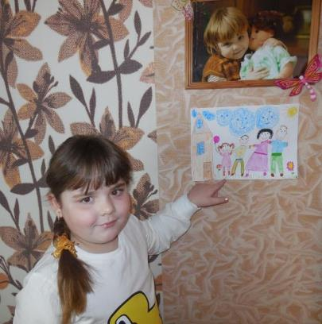
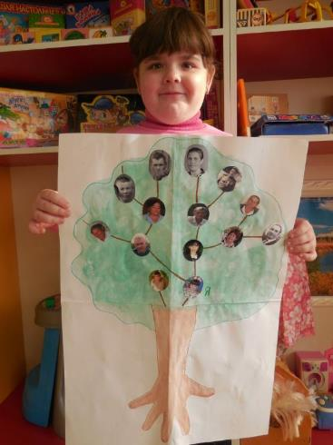
НАШЕ
СЕМЕЙНОЕ ДРЕВО.
МОЯ СЕМЬЯ.

Slide 12
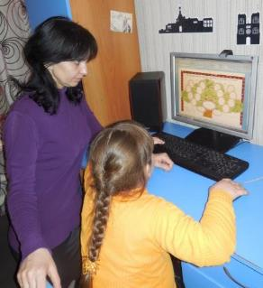
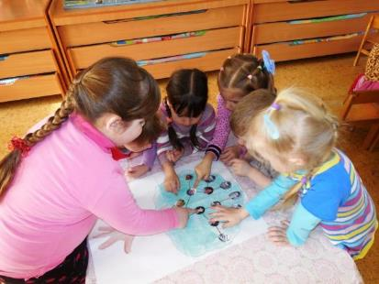
Перспектива
Мне удалось составить родовое дерево, но я поняла, что родных и близких в нашей семье очень много, а помним мы не про всех!
Я дальше буду изучать свою семью и добавлять веточки к своему дереву.
Я принесла своё дерево в детский сад.
Дети такого дерева ещё не видели. Все с интересом рассматривали его и задавали много вопросов, а я рассказала им как растут веточки у такого дерева.

Slide 13
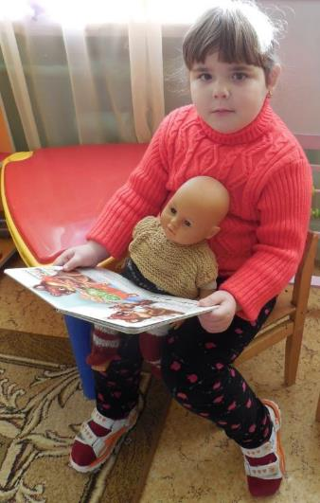
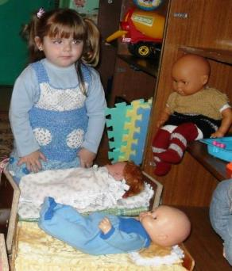
Вывод:
Иметь семью очень важно! В семье все любят друг друга, заботятся о близких, берегут их.
Когда я вырасту, у меня будет своя семья, но я не буду забывать о маме , папе, братике.

Slide 14
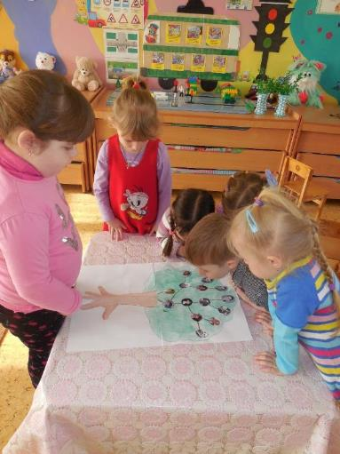
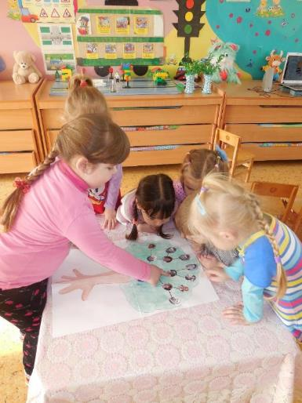
Обсуждение полученного
результата с друзьями.

